Slide 1
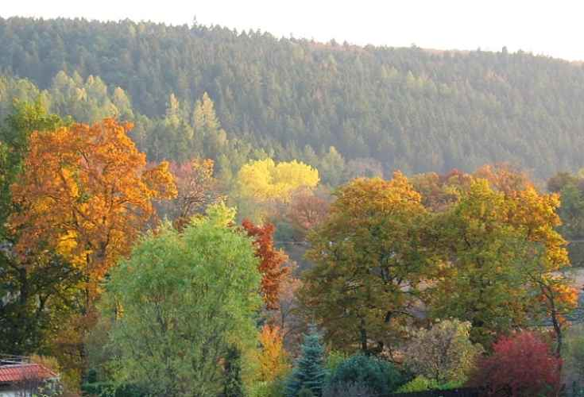
Praktická škola Növénytermesztés - Pestovateľské práce Az erdő élete – az évszakok váltakozása
Špeciálna základná škola s VJM, Rimavská Sobota
Magyar Tannyelvű Speciális Alapiskola , Rimaszombat
Život v lese – striedanie ročných období
2019/2020

Slide 2
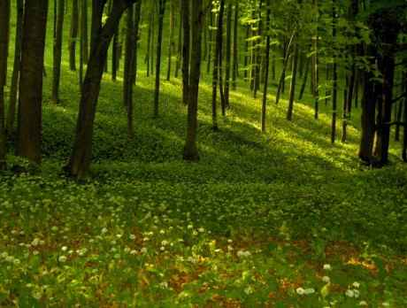
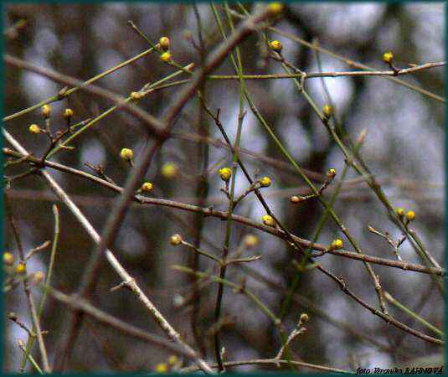
Tavasz - jar
A fák rügyeznek.
A talajra még sok napfény jut.

Slide 3
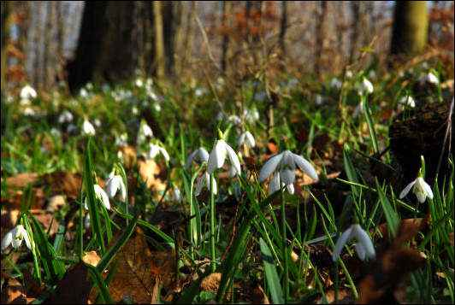
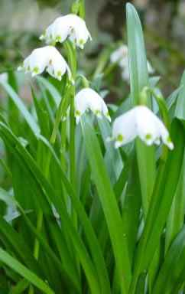
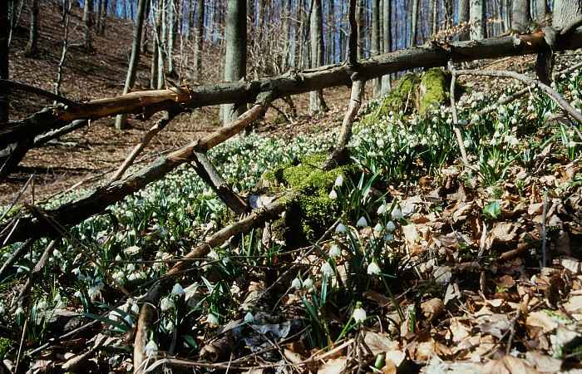
Nyílik a hóvirág, tavaszi tőzike és
sok más erdei lágyszárú növény.

Slide 4
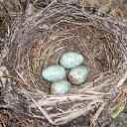
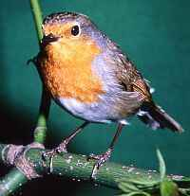
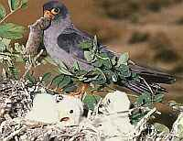
A madarak párt választanak és fészket raknak.
vörösbegy
kékvércse

Slide 5
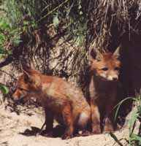
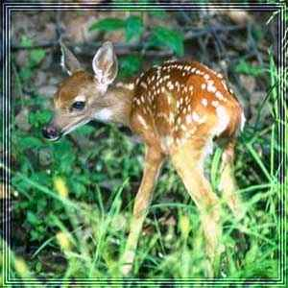
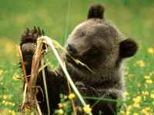
Megszületnek az állatkölykök.

Slide 6
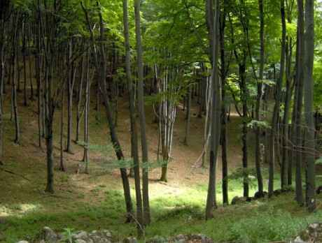
Nyár - leto
Az erdő az állatoktól hangos, a fák lombkoronája kevesebb napfényt enged át.

Slide 7
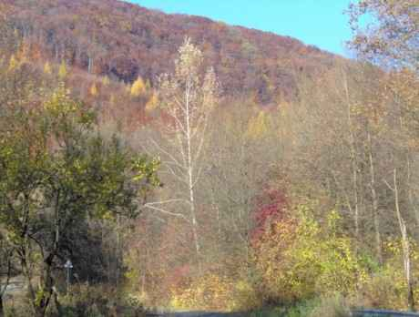
Ősz - jeseň
Beérnek a fák és bokrok termései. Kirepülnek a fiókák a fészkekből. A költöző madarak útra kelnek. Az állatkölykök önnálósodnak.
A fák levelei színesednek, majd lehullanak.
Az állatok élelmet gyüjtenek a télre.

Slide 9
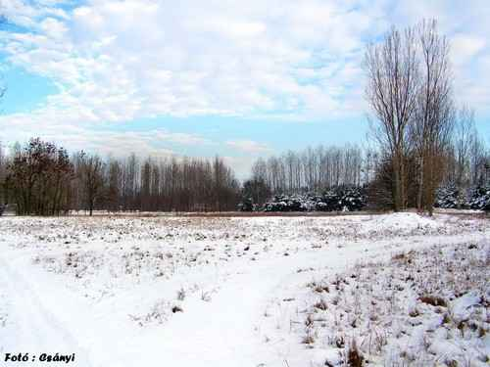
Tél - zima
Az erdő elcsendesedik.
Hó borítja a tájat. Kevés az élelem.
Az állatok lábnyomait látni a hóban(őz, vaddisznó, róka….)
Néhány állat téli álmot alszik ( medve, sündisznó…)

Slide 10
